Slide 1
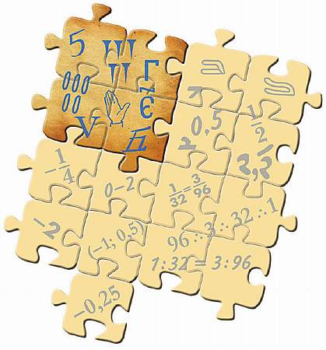
Сенина Г., Сенин В., МАОУ СОШ №4 г. Корсаков
6
Наибольший общий делитель. Наименьшее общее кратное
ПОВТОРЕНИЕ
http://seninvg07.narod.ru/
метапредмет – задача

Slide 2

Ц
Задачи урока
Разложение числа на простые множители
Наибольший общий делитель. Взаимно простые числа
Наименьшее общее кратное натуральных чисел
Вычислять значения выражений, содержащих натуральные, целые, положительные и отрицательные числа, обыкновенные и десятичные дроби, выполнять преобразования чисел и выражений.
Выбирать способ сравнения чисел, вычислений, применять свойства арифметических действий для рационализации вычислений.
Решать задачи из реальной жизни, применять математические знания для решения задач из других предметов.
Решать задачи разными способами, сравнивать, выбирать способы решения задачи.
Осуществлять самоконтроль выполняемых действий и самопроверку результата вычислений

Slide 3

Работаем с книгой
?
Какие натуральные числа называют простыми; составными?
Какое простое число наименьшее?
Какое натуральное число не является ни простым, ни составным?
Что называют разложением числа на простые множители?
Все ли составные числа можно разложить на простые множители?
Что такое наибольший общий делитель натуральных чисел?
Какие числа называют взаимно простыми? Приведите примеры.
Чему равен наибольший общий делитель взаимно простых чисел?
Расскажите алгоритм нахождения наибольшего общего делителя нескольких натуральных чисел.
Чему равен НОД двух чисел, одно из которых кратно другому?
Что такое наименьшее общее кратное натуральных чисел?
Расскажите алгоритм нахождения наименьшего общего кратного нескольких чисел.
Для чисел 12; 36; 90 выпишите все их делители.

Slide 4
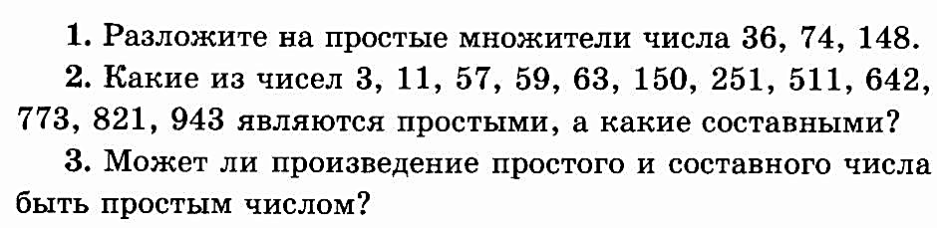
П
Повторяем

Slide 5
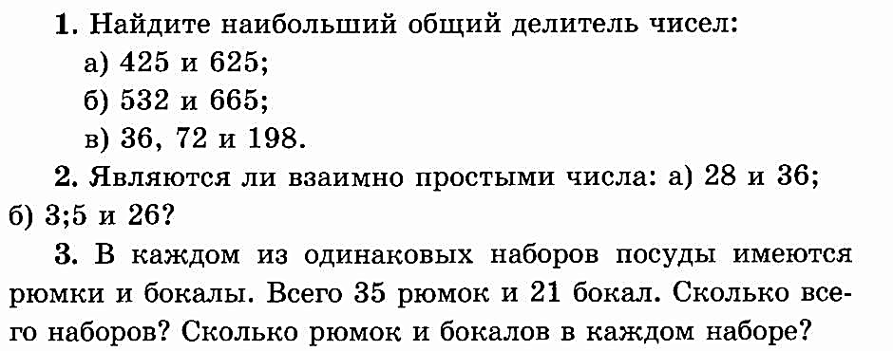

?
Проверь себя

Slide 6

ь
Итоги
Древнегреческий учёный Пифагор (VI в. до н. э.) и его ученики считали, что есть особенные числа. К ним относились 6 и 28. Эти числа равнялись сумме
всех их делителей (без самого числа): 6 = 1 + 2 + 3, 28 = 1 + 2 + 4 + 7 + 1 4 . Такие числа они назвали совершенными.
Домашнее задание: § 2, п.6-8, № П.83-84 (стр. 135)

